Slide 1
1 AC
2
La cellule, unité structurale et fonctionnelle du vivant
Chapitre 3
Tâche 6
Décrire des cellules observées au microscope optique

Slide 4
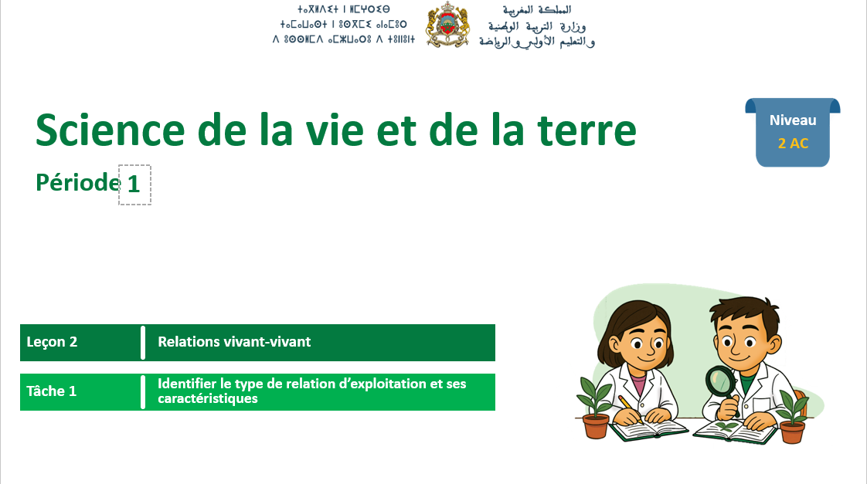


Slide 5
Chapitre 3: La cellule, unité structurale et fonctionnelle du vivant.
Séquence 1: Diversité des cellules
Séquence 1: Echange de la matière et de l’énergie entre le vivant et son environnement
Tâche 4
Réaliser une observation au microscope optique.
Tâche 5
Réaliser des préparations microscopiques de différentes cellules.
Séquence 3: Êtres vivants et cycles dans un écosystème
Décrire les processus impliqués dans le cycle de carbone
Tâche 6
Décrire des cellules observées au microscope optique.
Séquence 2: Unité des cellules

Slide 6
Le feedback ne doit pas être un jugement sur l’élève ni sur ses capacités
Le feedback est une opportunité d’apprentissage pour les élèves en exploitant des erreurs ou de bonnes réponses
Le feedback permet aux élèves d’être conscients des critères de réussite d’une tâche
Le feedback encourage les élèves à identifier les erreurs à ne pas reproduire, ou alors les bonnes pratiques à renforcer
Demander aux élèves de justifier leurs réponses et de verbaliser leur raisonnement
Donner des feedbacks aux élèves de manière instantanée à chaque fois que l’occasion se présente (ne pas laisser passer des erreurs)
Donner un feedback spécifique, détaillé et objectif aux élèves:
  « Voici pourquoi c’est une bonne réponse »; « Voici ce que tu as bien fait … »
  « Voici pourquoi c’est une réponse incomplète. Voici l’erreur »
Ne pas donner de feedback ou donner du feedback de manière occasionnelle seulement
Donner un feedback générique sans préciser pourquoi: « Bien »; « C’est faux » ; « Excellent »
Porter un jugement de valeur sur l’élève: « Tu es intelligent »; « Tu es paresseux »; …
S’adresser uniquement à l’élève concerné
« Banque des pratiques pédagogiques efficaces »

Slide 7
05 min
10 min
05 min
20 min
05 min
05 min

Slide 8
10 min

Slide 9

Bonjour! Prêts pour démarrer notre séance? Allons-y!

Slide 10
2 min

Slide 11



Qui peut me rappeler la signification de ces icônes?
Demander à 3 élèves au hasard

Slide 12
Je participe activement.
Je lève la main pour participer
Je prête attention quand l’enseignant parle
Je prête attention quand d’autres camarades répondent à l’enseignant

Slide 13
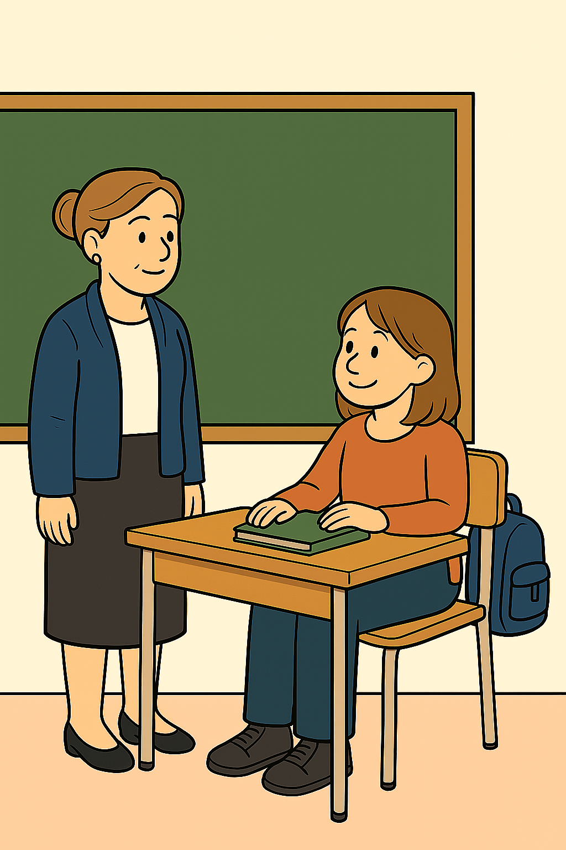
Voici une situation en classe. Que remarquez-vous ? Ce comportement est-il approprié ? Pourquoi ?
Demander à 3 élèves au hasard en justifiant leurs réponses

Slide 14
C’est un bon comportement. L’élève est attentif.
L’élève respecte les règles d’entrée en classe : il est prêt, ses affaires sont posées sur la table et son sac est accroché.

Slide 16

Pour commencer, nous allons nous rappeler les étapes pour réaliser une préparation microscopique.
Inviter les élèves à utiliser les ardoises
1. Choisissez les bonnes réponses.
Je désire réaliser une préparation microscopique, quelle est la première étape parmi les suivantes ?
a. Je réalise la mise au point.
b. Je place mon échantillon sur la platine.
c. Je prélève mon échantillon.

Slide 17
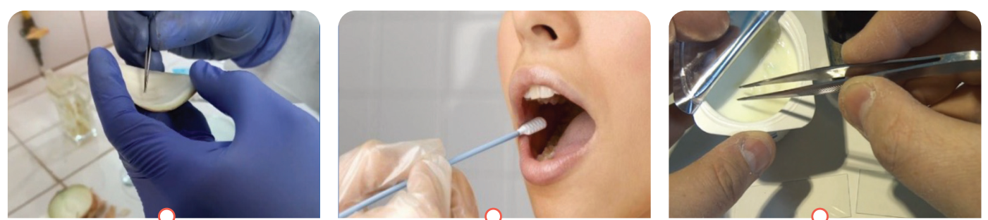
Parfait ! Pour réaliser une préparation au microscope, je dois premièrement prélever mon échantillon à observer.
Pour réaliser une préparation microscopique, la première étape est :
a. Je réalise la mise au point.
b. Je place mon échantillon sur la platine.
c. Je prélève mon échantillon.

Slide 18
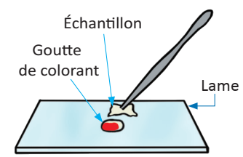
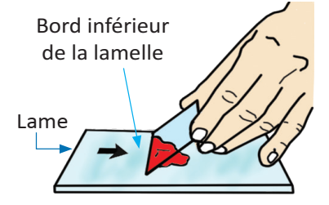
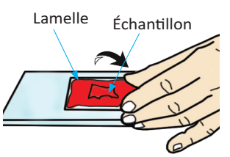
Voici une deuxième question.
Inviter les élèves à utiliser les ardoises (coupler les chiffres aux lettres).
2. Reliez chaque schéma à l’étape correspondante.
Schéma
Etape
1.
a. Je recouvre l’échantillon par la lamelle.
2.
b. Je dépose une goutte de colorant et l’échantillon prélevé sur la lame.
3.
c. Je dépose le bord inférieur de la lamelle sur la lame.

Slide 19
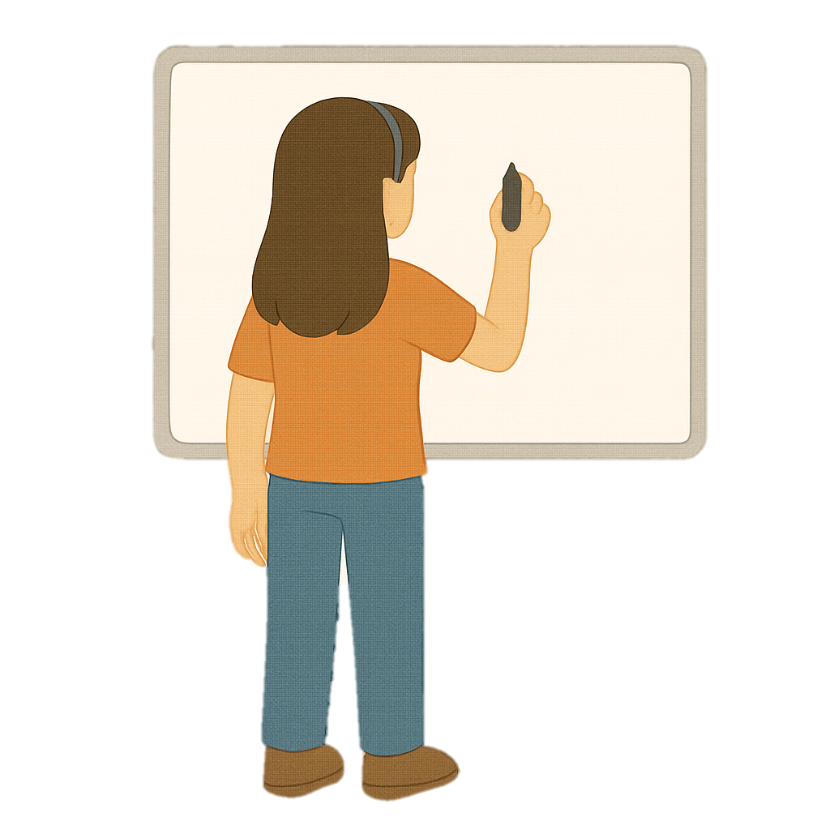
Parfait !
Schéma
Etape
1.
a. Je recouvre l’échantillon par la lamelle.
2.
b. Je dépose une goutte de colorant et l’échantillon prélevé sur la lame.
3.
c. Je dépose le bord inférieur de la lamelle sur la lame.

Slide 20
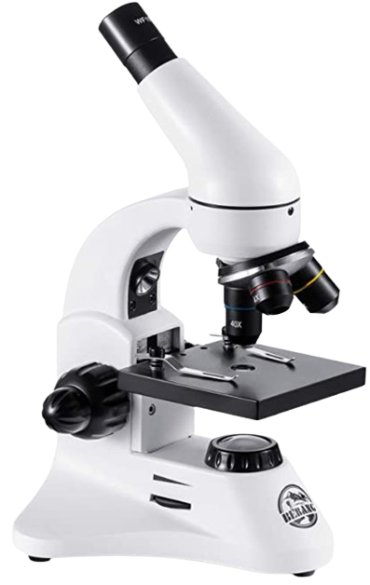
Voici une troisième question.
Inviter les élèves à utiliser les ardoises.
3. Choisissez la bonne réponse.
Pour observer mon échantillon, je commence par l’objectif :
a
à fort grossissement.
Objectifs
b
à moyen grossissement
c
à faible grossissement

Slide 21
Parfait ! Je dois commencer mon observation par l’objectif à faible grossissement.
Pour observer mon échantillon, je commence par l’objectif :
a
à fort grossissement.
b
à moyen grossissement
✔
c
à faible grossissement

Slide 22
2 min

Slide 23
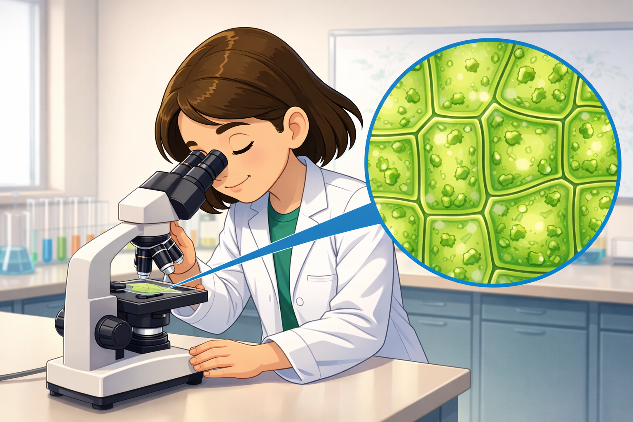
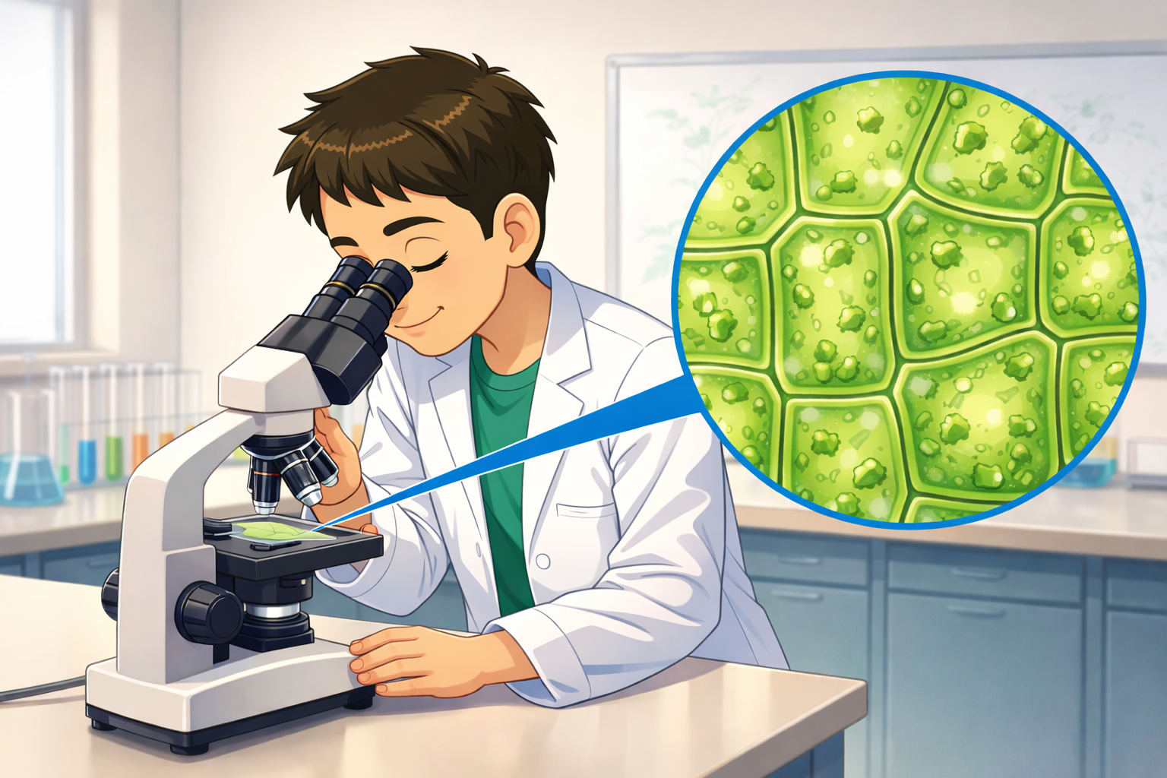
Lisez le dialogue, et déterminer ce que nous allons faire au cours de cette séance.
Oh Ahmed, viens voir de quoi est constituée une feuille végétale?
Lina, c’est une très belle observation maintenant nous allons décrire ce que nous observons.

Slide 24
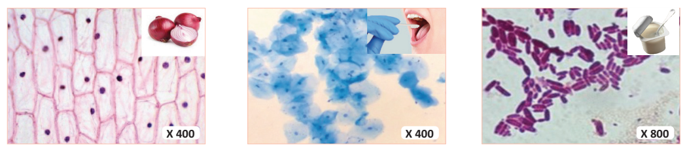
A la fin de cette séance, vous serez capables de réaliser et décrire les observations microscopiques de différents types de cellules.
Décrire des cellules observées au microscope optique.

Slide 25
10 min

Slide 26
Faites attention! Je vais vous montrer comment de réaliser et décrire les observations microscopiques de différents types de cellules. Voici notre tâche.
Expliquer aus élèves qu’il s’agit d’une séance de travaux pratiques.
Tâche à réussir
Vous allez utiliser un microscope optique pour observer des cellules et les décrire.

Slide 27
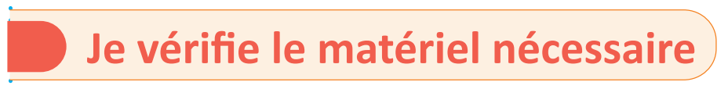
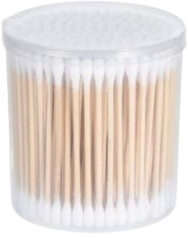
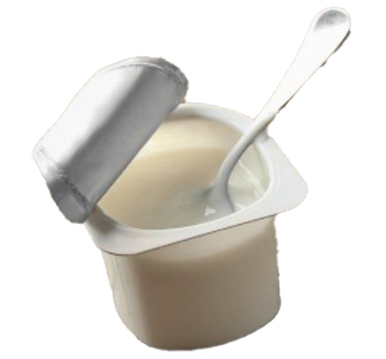
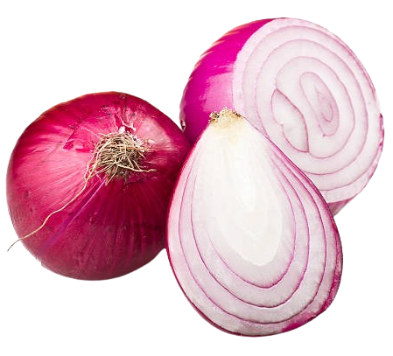
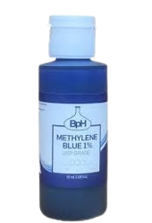
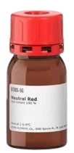
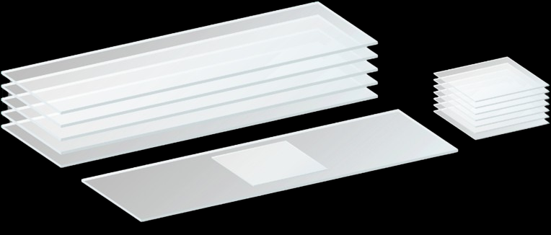
Maintenant je vais vous montrer le matériel qu’on aura besoin pour réaliser notre TP.
On aura besoin de :
Bulbe d’oignon ;
Yaourt périmé
Coton tige ;
Colorant (Rouge neutre ou autre);
Microscope optique ;
Lame et lamelle.

Slide 28
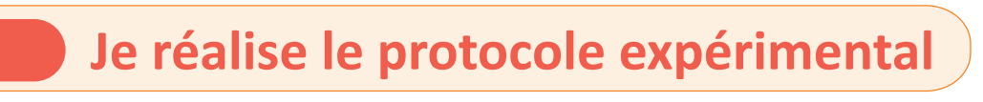
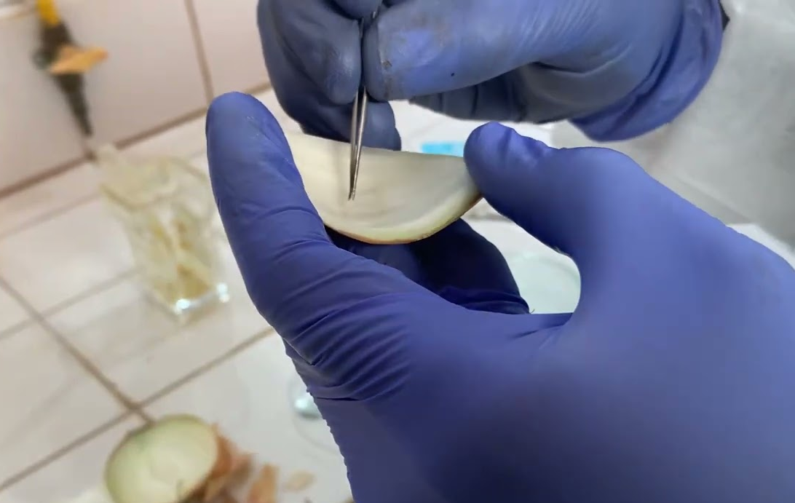
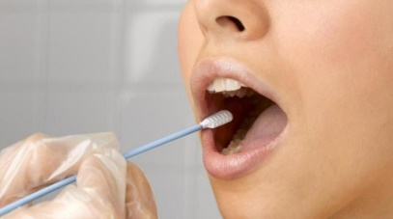
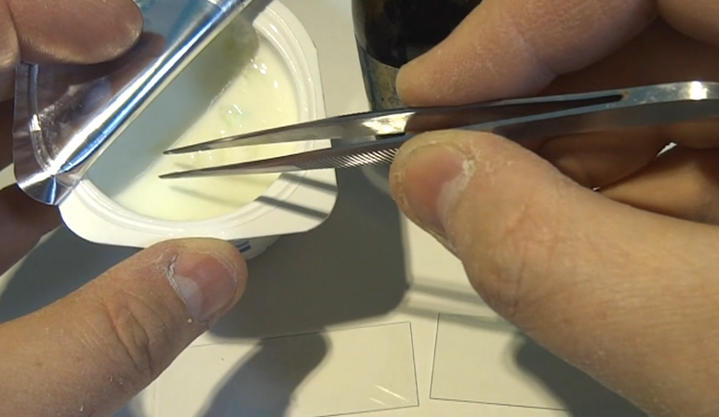
Maintenant je passe à la réalisation du protocole expérimental. Je commence par le prélèvement de mon échantillon (comme nous l’avons déjà vu lors de la dernière séance).
Je prélève mon échantillon.
1
Prélèvement de l’épiderme interne d’une écaille d’oignon.
Prélèvement d’un échantillon de l’épithélium buccal de l’Homme
Prélèvement d’une petite quantité de Yaourt périmé

Slide 29
Puis, je réalise ma préparation microscopique comme nous l’avons déjà vu lors de la dernière séance.
Je réalise ma préparation microscopique.
2
2.1. Je dépose une goutte de colorant et l’échantillon prélevé sur la lame.
2.2. Je dépose le bord inférieur de la lamelle sur la lame.
2.3. Je recouvre l’échantillon par la lamelle.

Slide 30

En fin, je place ma préparation sur la platine puis je commence mon observation microscopique en utilisant l’objectif à faible grossissement.
Je place ma La préparation microscopique sur platine.
J’observe mon échantillon en utilisant l’objectif à faible grossissement.
La préparation microscopique
Platine

Slide 31
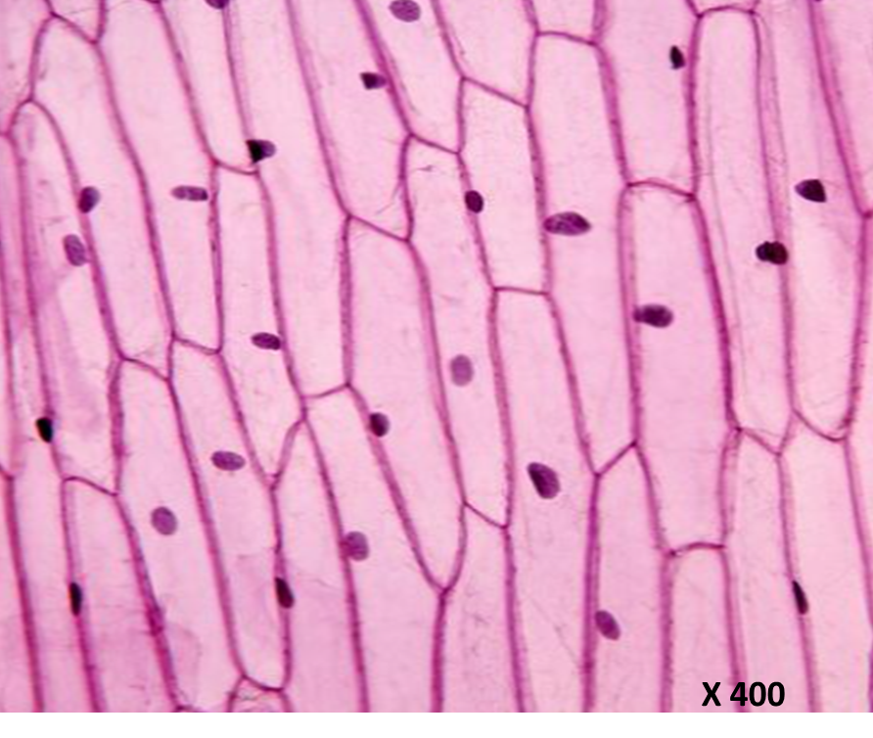
Maintenant je vais décrire ce que j’observe.
Cellules végétales
1. Epiderme d’oignon
L’épiderme d’oignon est constitué d’éléments ayant des formes en polygone, ce sont les cellules végétales.

Slide 32
Maintenant je vais décrire ce que j’observe.
2. Epithélium buccal
Cellules buccales
X 400
L’épithélium buccal est constitué d’éléments ayant des formes presque sphériques, ce sont les cellules animales.

Slide 33
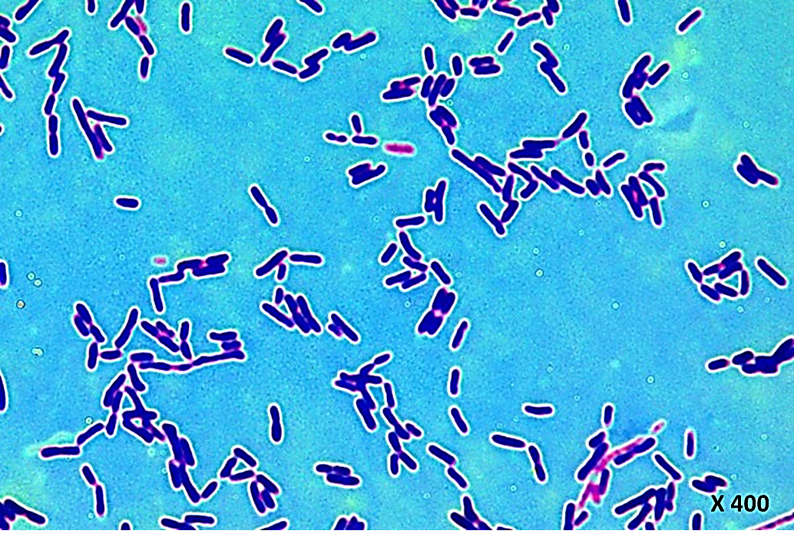
Maintenant je vais décrire ce que j’observe.
3. Yaourt
Cellules bactériennes
Le Yaourt contient des éléments ayant des formes en bâtonnets, ce sont les cellules bactériennes.

Slide 34
Récapitulons! Pour observer et décrire des cellules:
1
Je prélève mon échantillon.
Je réalise ma préparation microscopique.
2
Je décris mes observations microscopiques.
3
X 400

Slide 35
05 min

Slide 36
Répondez à la question suivante.
Inviter les élèves à utiliser les ardoises.
1. Reliez chaque observation microscopique au type de cellules observées.
1
2
3
a. Cellules animales
b. Cellules bactériennes
c. Cellules végétales

Slide 37
Parfait !
1
2
3
a. Cellules animales
b. Cellules bactériennes
c. Cellules végétales

Slide 38
Voici une deuxième question.
Inviter les élèves à utiliser les ardoises
2. Reliez chaque type de cellule à sa forme.
1
Cellule animale
a
En polygone
2
Cellule végétale
b
En batônnet
3
Cellule Bactérienne
c
Sphérique

Slide 39
Parfait !
1
Cellule animale
a
En polygone
2
Cellule végétale
b
En batônnet
3
Cellule Bactérienne
c
Sphérique

Slide 40
20 min

Slide 41
Maintenant, vous allez travailler en petits groupes, pour réaliser une observation microscopique d’une préparation soit de l’épiderme d’oignon, de l’épithélium buccal ou de yaourt. Puis vous allez décrire vos observations. Chaque groupe prépare une observation microscopique, qui sera utilisé par les autres groupes.
Travaux pratiques
Groupe 1
Observation de l’épiderme d’oignon
Groupe 2
Observation de l’épithélium buccal
Groupe 3
Observation de Yaourt

Slide 42


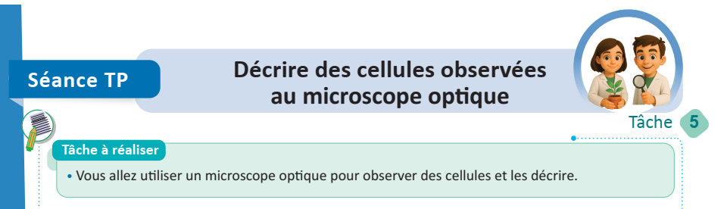
Maintenant, vous allez réaliser la tâche suivante:

Slide 43
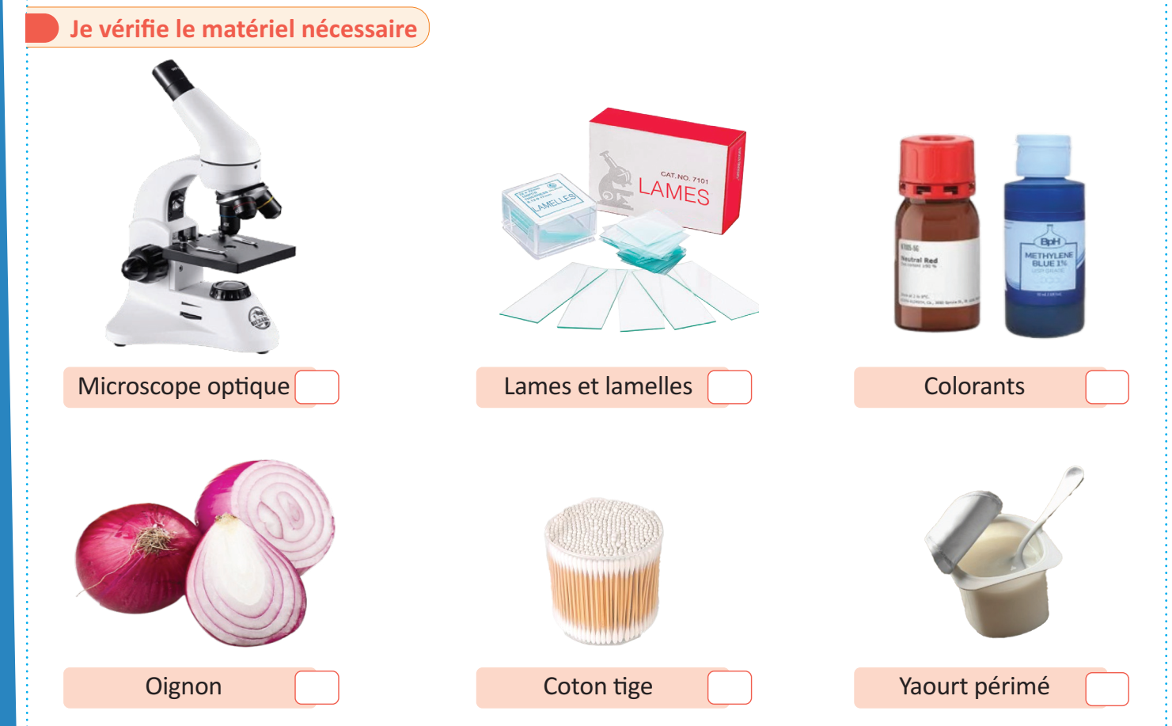
Avant de commencer votre observation, veuillez d’abord vérifier si vous disposez du tout le matériel nécessaire.

Slide 44
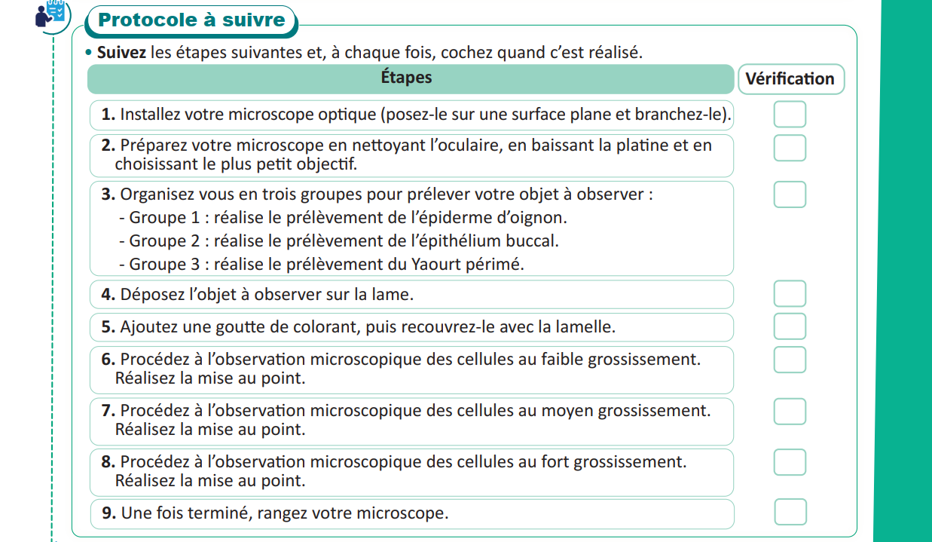
Maintenant, vous allez réaliser la tâche en suivant le protocole expérimental suivant:
Lire et expliquer les étapes aux élèves. Puis suivre de près les élèves et apporter de l’aide si nécessaire.
Après avoir installer et préparer votre microscope, suivez le protocole ci-dessous pour réaliser les observations microscopiques.
1. Prélever l’échantillon à observer :
  Groupe 1 : réalise le prélèvement de l’épiderme d’oignon.
  Groupe 2 : réalise le prélèvement de l’épithélium buccal.
  Groupe 3 : réalise le prélèvement du yaourt périmé.
2. Réaliser la préparation microscopique en suivant les étapes ci-dessous:
  2.1. Déposer une goutte de colorant et l’échantillon sur la lame.
  2.2. Déposer le bord inférieur de la lamelle sur la lame.
  2.3. Recouvrir l’échantillon par la lamelle.
3. Procédez à l’observation microscopique des cellules au faible grossissement.
Réalisez la mise au point.
4. Procédez à l’observation microscopique des cellules au moyen grossissement.
Réalisez la mise au point.
5. Procédez à l’observation microscopique des cellules au fort grossissement.
Réalisez la mise au point.

Slide 45
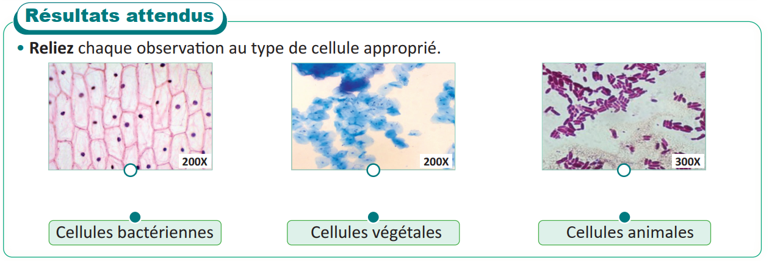
Voici les résultats que vous devriez avoir :

Slide 46
05 min

Slide 47
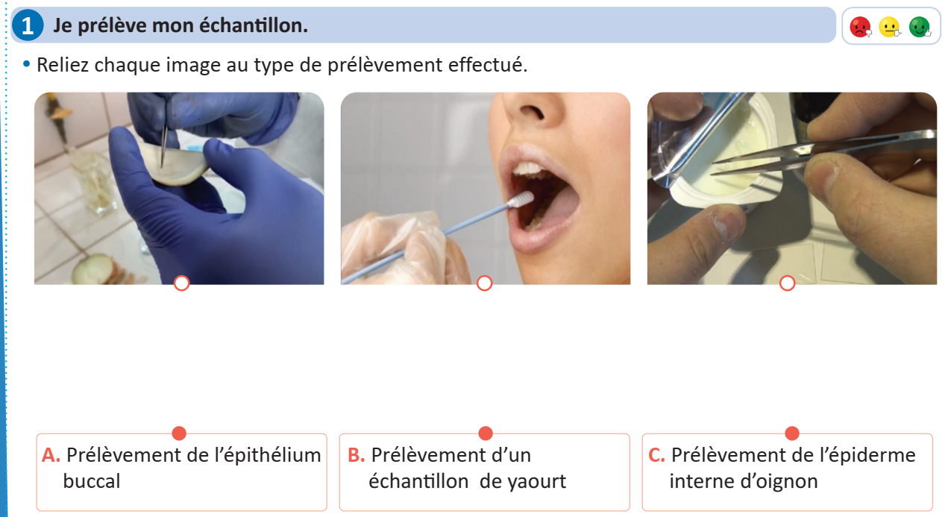
Maintenant, vous allez travailler chacun pour soi; prenez les pages 77 et 78 du livret et répondez aux questions.

Slide 48
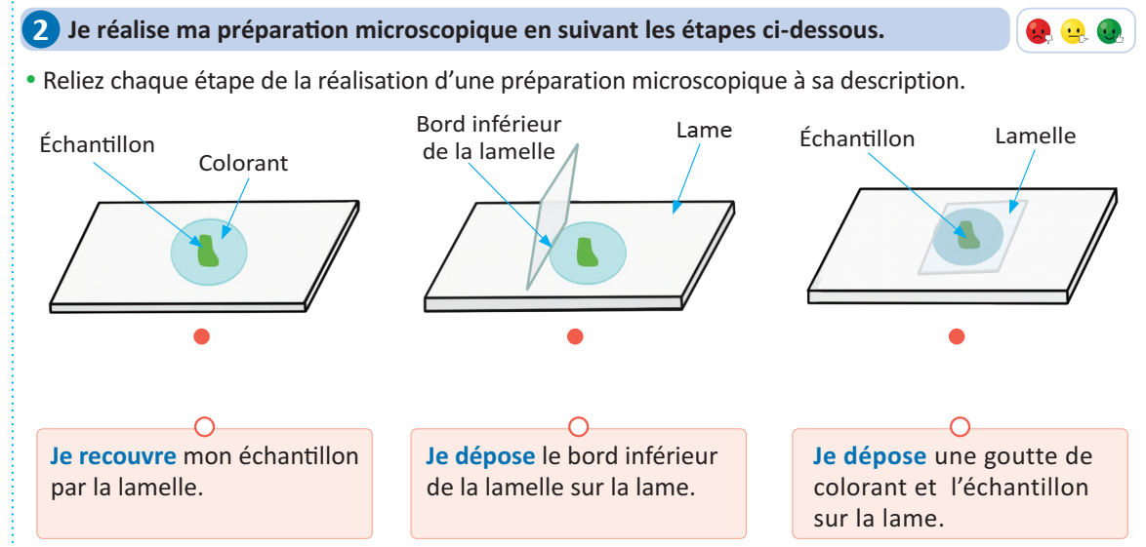
Maintenant, vous allez travailler chacun pour soi; prenez les pages 77 et 78 du livret et répondez aux questions.

Slide 49
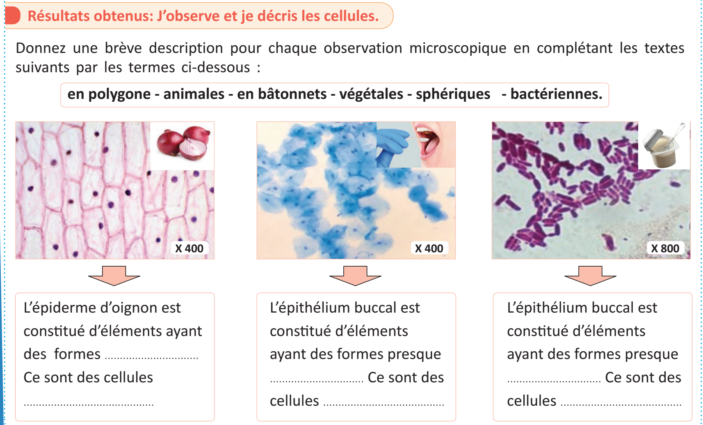
Maintenant, vous allez travailler chacun pour soi; prenez les pages 77 et 78 du livret et répondez aux questions.
Le Yaourt contient des éléments ayant des formes ……………………, ce sont les cellules ………………..

Slide 50

Le temps est terminé.
Temps Écoulé

Slide 51
Correction.
Invitez les élèves à passer au tableau pour rédiger leurs réponses

Slide 52
Correction.
Invitez les élèves à passer au tableau pour rédiger leurs réponses

Slide 53
Correction.
Invitez les élèves à passer au tableau pour rédiger leurs réponses
Le Yaourt contient des éléments ayant des formes ……………………, ce sont les cellules ………………..
en polygone
sphériques
En bâtonnets
Végétales.
Animales.
Bactériennes.

Slide 54
05 min

Slide 55

Qui peut me dire ce que nous avons appris aujourd’hui?

Slide 56

L’enseignant donne un rappel de la séance.
Décrire des cellules observées au microscope optique.

Slide 57
Récapitulons! Pour observer et décrire des cellules:
1
Je prélève mon échantillon.
Je réalise ma préparation microscopique.
2
Je décris mes observations microscopiques.
3
X 400

Slide 58
Et on termine par cette carte lexicale.
Faire participer les élèves à la lecture de la carte
MA CARTE LEXICALE
Verbes de consigne
Termes thématiques :
Vérifier
Prélever
Réaliser
Observer
Décrire
Ma tâche :
Microscope
Observation microscopique
Cellules
Décrire des cellules observées au microscope optique
Vocabulaire scientifique
Cellule animale
Cellule végétale
Cellule bactérienne
Structures pour répondre
Mots pour décrire
- L’épiderme d’oignon est constitué d’éléments ayant des formes ................... Ce sont des cellules ……………………….
- L’épiderme d’oignon est constitué d’éléments ayant des formes ................... Ce sont des cellules ……………………….
- L’épiderme d’oignon est constitué d’éléments ayant des formes ................... Ce sont des cellules …………….………….
En polygones
Sphériques
En bâtonnets

Slide 59

C’est la fin de notre séance. N’oubliez pas de réviser votre leçon.

